Slide 1
Les Vin
Les Traalvin
Les Muurvin
Les Zrovin
Les Stamvin
Les Kterovin
Les Advin

Slide 2
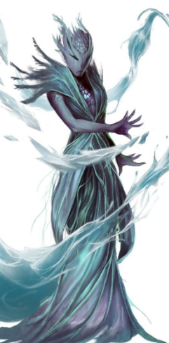
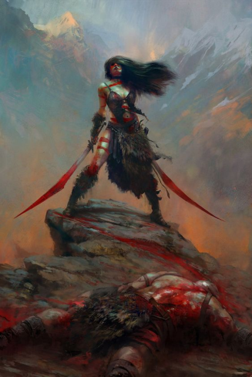
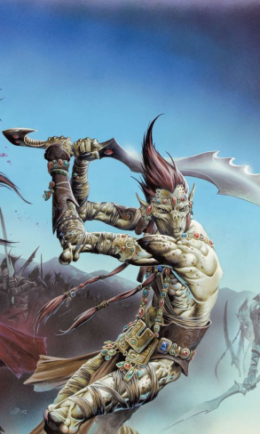
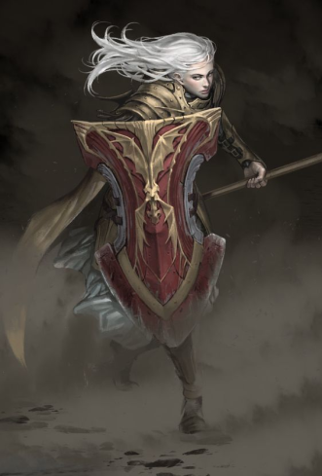
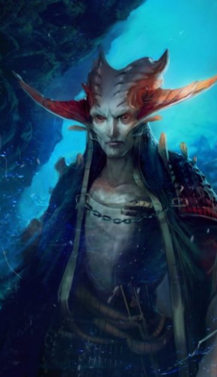
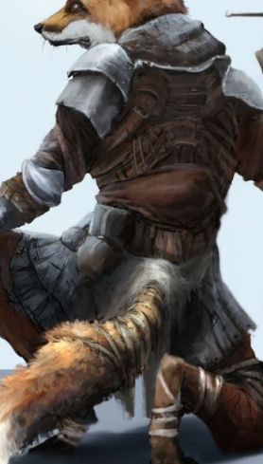
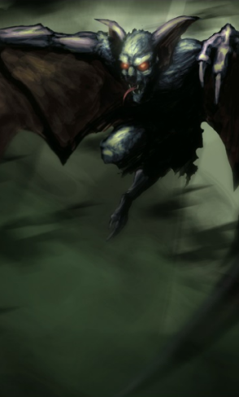
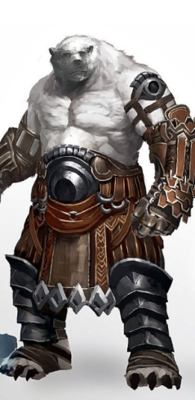
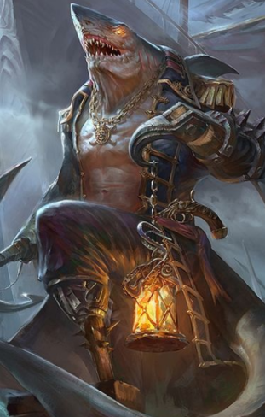
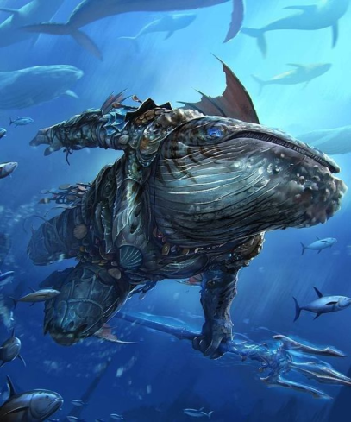
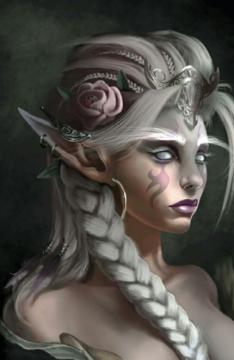
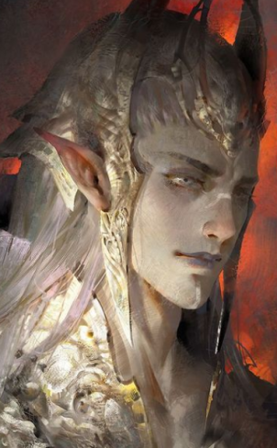
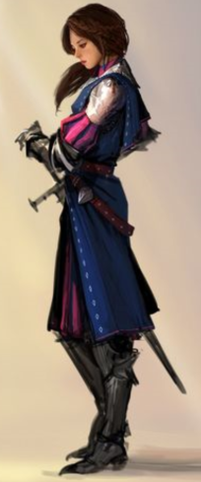
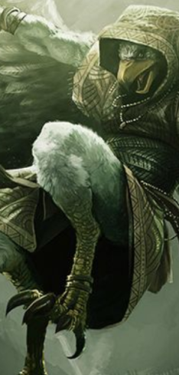
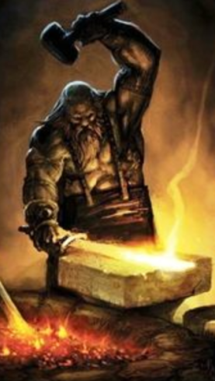
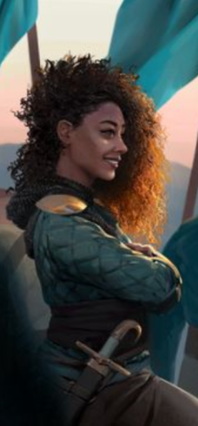
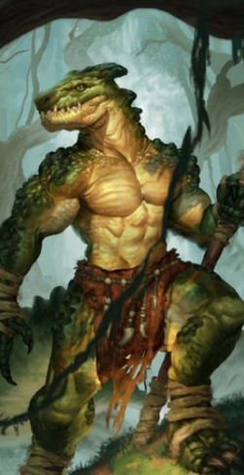
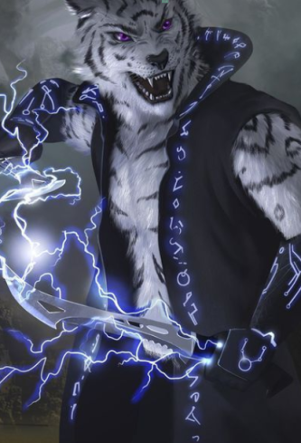
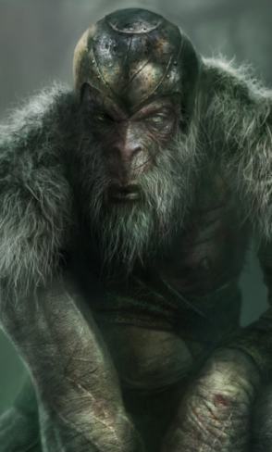
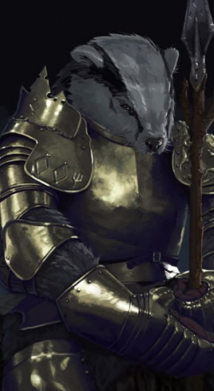
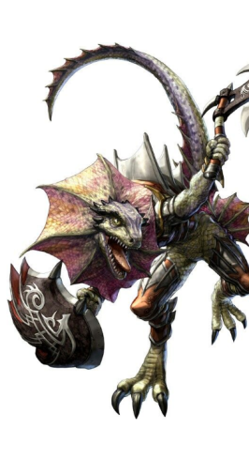
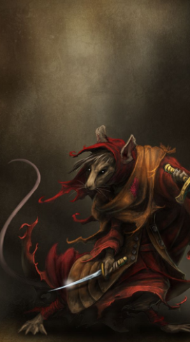
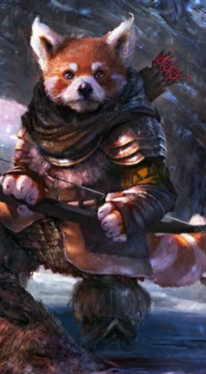
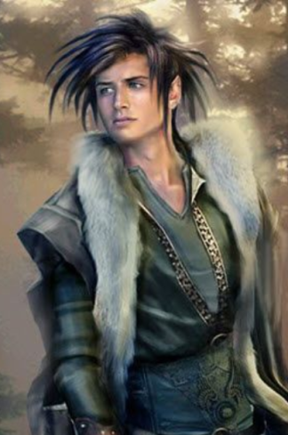
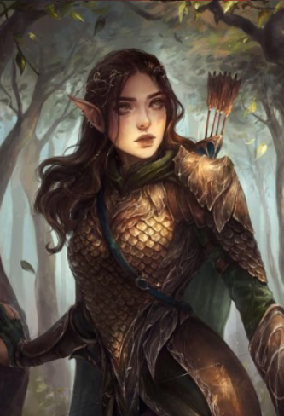
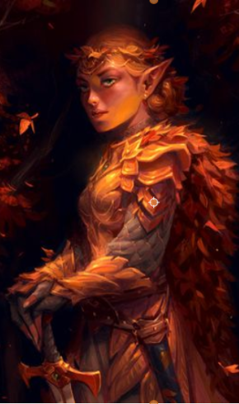
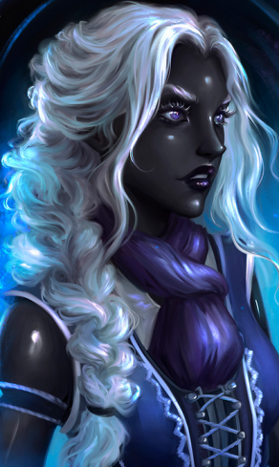
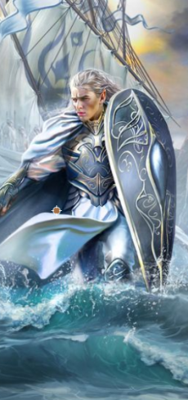
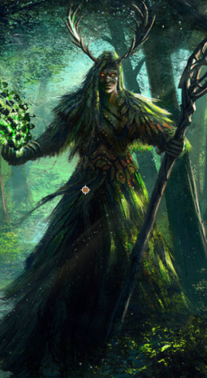
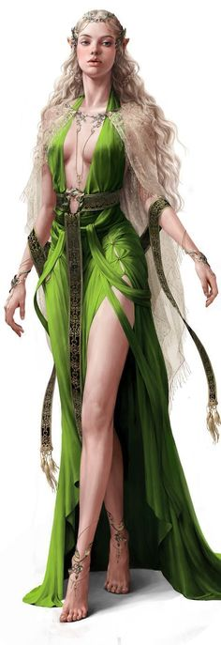
Les Traalvin
Les Traalvin (Gardiens des Mers) sont un peuple presque éteint. Ils vivent dans les océans, près des brêches volcaniques. Ils peuvent atteindre environ les 2 mètres 10. Et, leur peau est toujours bleutée et similaire à une plante aquatique de corail. Ils ont été créés par la divinité inférieure, Miriniel.
Les Traalvin sont capables de contrôlés les aspects de l’eau.
Les Traalvin sont considérés comme disparus pour la plupart des races de Thenesios.

Slide 3
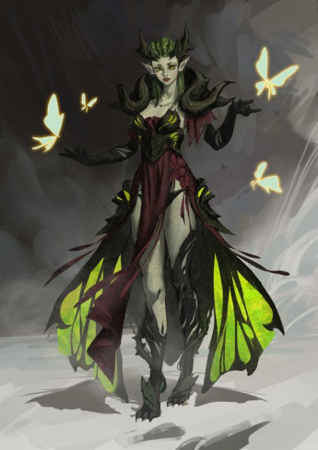
Les Muurvin
Les Muurvin (Gardiens de la Magie) sont une race presque éteinte. Ils ont un aspect proche des Leth mais leurs jambes et pieds se finissent en ronces et racines, leurs cheveux sont comme des lianes et des ronces couronnes leur tête et entourent leurs épaules. Ils ont été créés par Vuk.
Les Muurvin sont parfois surnommés les « Parents de la Magie ».
Les Muurvin sont connus comme étant des utilisateurs de la magie qui n’ont pas besoin de Mana.

Slide 4
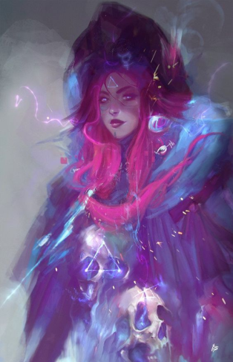
Les Zrovin
Les Zrovin (Gardiens du Destin) sont une race quasiment inexistante de nos jours. A l’apparence de Leth, ils sont cependant un amas de couleurs et de variantes roses, bleues et violettes. Ils ont été créés par la divinité inférieure, Sif.
Les Zrovin se voient parfois attribués le monde des rêves comme lieu de vie.
Les Zrovin se transforment en brume colorée lorsqu’ils meurent.

Slide 5
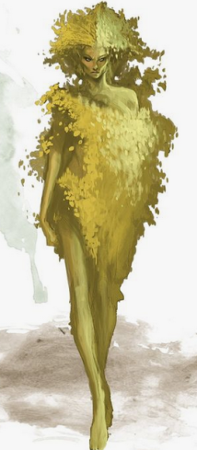
Les Stamvin
Les Stamvin (Gardiens de la vie) sont des êtres végétaux créés par Azéal. Leur couleur varie au changement des saisons.
Les Stamvin sont confondus avec les Dryades par presque tout individu.
Les Stamvin se transforment en une volée de pétales à leur mort.

Slide 6
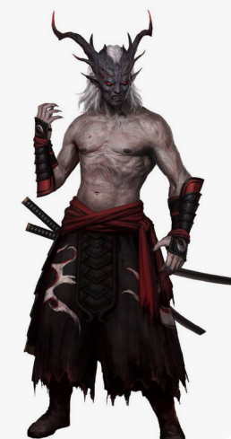
Les Kterovin
Les Kterovin (Gardiens des Volcans) sont un peuple très peu répandu et très peu connu. Ils ont un aspect humanoïde à la peau tâchée de cendres, leur tête est grisâtre et brûlée, de longues oreilles et des cornes draconiques sur le haut du front. Des cheveux gris, une taille similaire à celle des humains. Ils ont été créés par Inkor.
Les Kterovin sont connus dans les légendes et contes pour enfants.
Les Kterovin sont parfois imaginés comme commandant aux dragons ou encore comme étant des envoyés de Ketil.

Slide 7
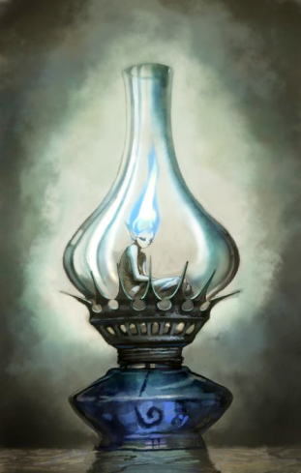
Les Advin
Les Advin (Gardiens de la nuit) sont de petits êtres mesurant pas plus de 10 centimètres. Leur tête est chevelue d’une flamme bleutée. Ils ont été créés par Labariel lors d’un jeu avec Akaton.
Les Advin sont piégés dans des lampes de verres par certaines personnes pour s’en servir de lanternes.
Les Advin sont liés aux Feu-follets, on raconte qu’ils en deviennent à leur mort.

